Slide 1
テーマ④ 仕事と生活の調和（ワーク・ライフ・バランス）

Slide 2

窓の外には、お迎えのパパと帰宅中の園児。なのに、お迎え時間が迫っても、夕方に指示された仕事が終わらないで焦りに焦っている従業員。なぜこんなことに？ どうすればよい？

Slide 3
窓の外には、お迎えのパパと帰宅中の園児。なのに、お迎え時間が迫っても、夕方に指示された仕事が終わらないで焦りに焦っている従業員。なぜこんなことに？ どうすればよい？
一体何なのよ、あの課長!お迎えのことは知ってるはずなのに、帰る間際に、明日朝の会議資料を作れなんて!
もっと早く言えっつーの‼
≪指導者の方へ≫
■このシートからは、① 働き方改
革の考え方や具体的な手法、➁
妊娠・出産・育児、介護、病休、
自己啓発等かなり広範な分野にわ
たって解説を展開します。
■解説の展開が抽象的で散漫になら
ないよう、できるだけ身近な話題
に引き付けて解説を進めるように
気を付けます。

Slide 4
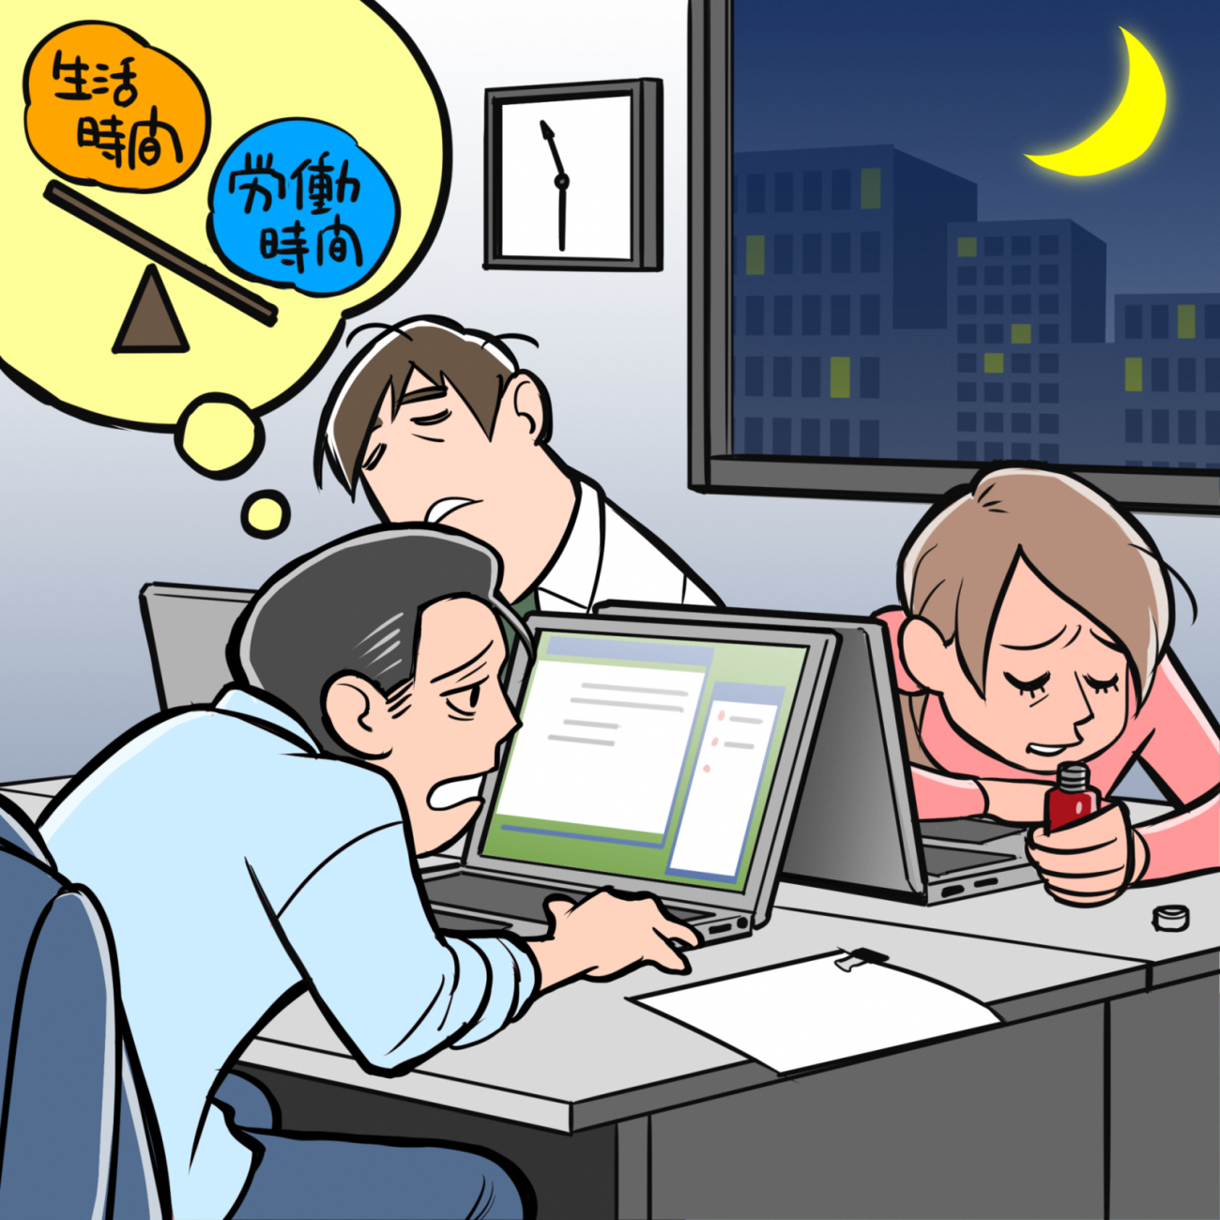
連日連夜の残業続きでもう限界！ 今夜も、時刻は既に終電間近の23:30。どうしてこんなにも残業続きなの？ どうすればよい？
あ～もう駄目。今日で終電３日連続よ。ドリンクばかりじゃ身体は持っても心が持たない。もう帰りましょうよ、今夜は。

Slide 5
連日連夜の残業続きでもう限界！ 今夜も、時刻は既に終電間近の23:30。どうしてこんなにも残業続きなの？ どうすればよい？
妻の寝顔は毎日見てるが笑顔はしばらく見てない。起きている子供の顔もしばらく見てないなあ…。
ワーク・ライフ・バランス? 働き方改革? 何それ⁉
この会社と私には、関係
ないわ！
この企画、どう組み立てりゃあ良いんだ。もう、頭が回らないよ。
あ～もう駄目。今日で終電３日連続よ。ドリンクばかりじゃ身体は持っても心が持たない。もう帰りましょうよ、今夜は。
≪指導者の方へ≫
■このシートからは、前シート同様
に展開させます。

Slide 6
ワーク・ライフ・バランス（WLB）
仕事と生活の調和 !!
｢仕事専念型｣であった時代には、ワーク・ライフ・バランスの実現を求める声はありませんでした。
しかし、働く女性や共働き世帯の増加、働く人や、夫婦のあり方が変化し、仕事以外にも「やりたいこと、やらなければならないことがある」層が増えてきました。
働く人も、企業も、より豊かな「仕事と生活の調和｣を目指す取組が近年の傾向です。
5

Slide 7
ワーク・ライフ・バランス（WLB）
いい仕事しよう !! いい人生しよう !!
（仕事と生活の調和）
仕事と生活の軸足の置き方は、働く人によって、またライフステージ（青年期･子育て中･中高年期）によって違います。
個々人にとって望ましいワーク・ライフ・バランス
のあり方は多様です。
「ライフ」の内容も、家庭生活だけでなく、地域活動、学習、ボランティア、趣味、など様々なものがあります。
〈柔軟な働き方、多様な働き方のバリエーションが必要〉
6

Slide 8
育児介護に関する主な法律や制度
制 度 | 根 拠 法 | 期間、対象など
産前休業 | 労働基準法第65条第1項 | 出産前6週間 （多胎妊娠の場合は14週間）
軽易業務転換 | 労働基準法第65条第3項 | 妊婦対象
産後休業 | 労働基準法第65条第2項 | 原則産後8週間 （産後6週間経過後に、本人が請求し、医師が支障がないと認めた業務には就業可）
育児休業、 出生時育児休業 （産後パパ育休） | 育児・介護休業法 第５条、第９条の２ | 育休：出産後原則１年 産後パパ育休：出産後８週以内
介護休業 | 育児・介護休業法第11条 | 対象家族１人につき通算93日まで、上限３回
子の看護休暇 介護休暇 | 育児・介護休業法 第16条の２～第16条の７ | １年に５日まで （当該子・対象家族が２人以上の場合は10日まで）
育児短時間勤務制度 | 育児・介護休業法第23条第1項 | 短時間勤務制度は原則6時間とする

Slide 9
妊娠・出産・育児に関する制度
妻
妊娠
出産
育児休業開始
育児休業終了
医師等の指導により 休業が必要とされた日 | 産前休業 ６週間（※１） （労働基準法） | 産後休業 原則８週間（※２） （労働基準法） | 育児休業（※３）１歳まで （一定の場合 最長２歳） （両親ともに取得した場合 １歳２か月までの１年間。２か月はパパ（ママ）のプラス分） （育児・介護休業法）
妊婦を対象とした軽易業務転換等 （労働基準法） |  | 育児時間（１歳まで１日２回、各々３０分まで）（労働基準法） ※育児短時間勤務制度（３歳未満、１日の労働時間を原則６時間に）
傷病手当金 （健康保険法） | 出産育児一時金 出産手当金 （健康保険法） |  | 育児休業給付金 （雇用保険法）
※１ 産前休業は、６週間の
うちで本人の請求した期間。
多胎妊娠の場合は14週間
※２ 産後６週間経過後に、本人が請求し、
医師が支障がないと認めた業務には就業可
※３ ２回まで分割して取得可
妊産婦健診の時間の確保、医師等からの指導事項を守ることができるようにするための措置（男女雇用機会均等法）※妊娠中及び産後１年以内の女性労働者が対象

Slide 10

出産・育児に関する制度
夫
妻出産 育児休業開始 育児休業終了
出生時
育児休業
（産後パパ育休）
育児休業 １歳まで（一定の場合 最長２歳）
（両親ともに取得した場合 １歳２か月までの１年間。
対象期間が２か月プラス）
＊２回まで分割して取得可能
妻の産後休業期間中に夫が
４週間の育児
休業可能
出生時育児休業給付金
（雇用保険法）
育児休業給付金
（雇用保険法）
育児短時間勤務制度
（３歳未満、１日の労働時間を原則６時間に）
9

Slide 11








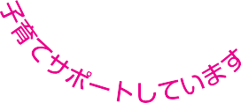
認定制度
これらのマーク、見たことがありますか？ いずれも厚生労働大臣が認定した企業にのみ与えられるものです。このマークが女性の働きやすい企業選びの参考になります。
「えるぼし」マーク
くるみんプラスマーク
（不妊治療と仕事との両立企業）
くるみんマーク
10

Slide 12
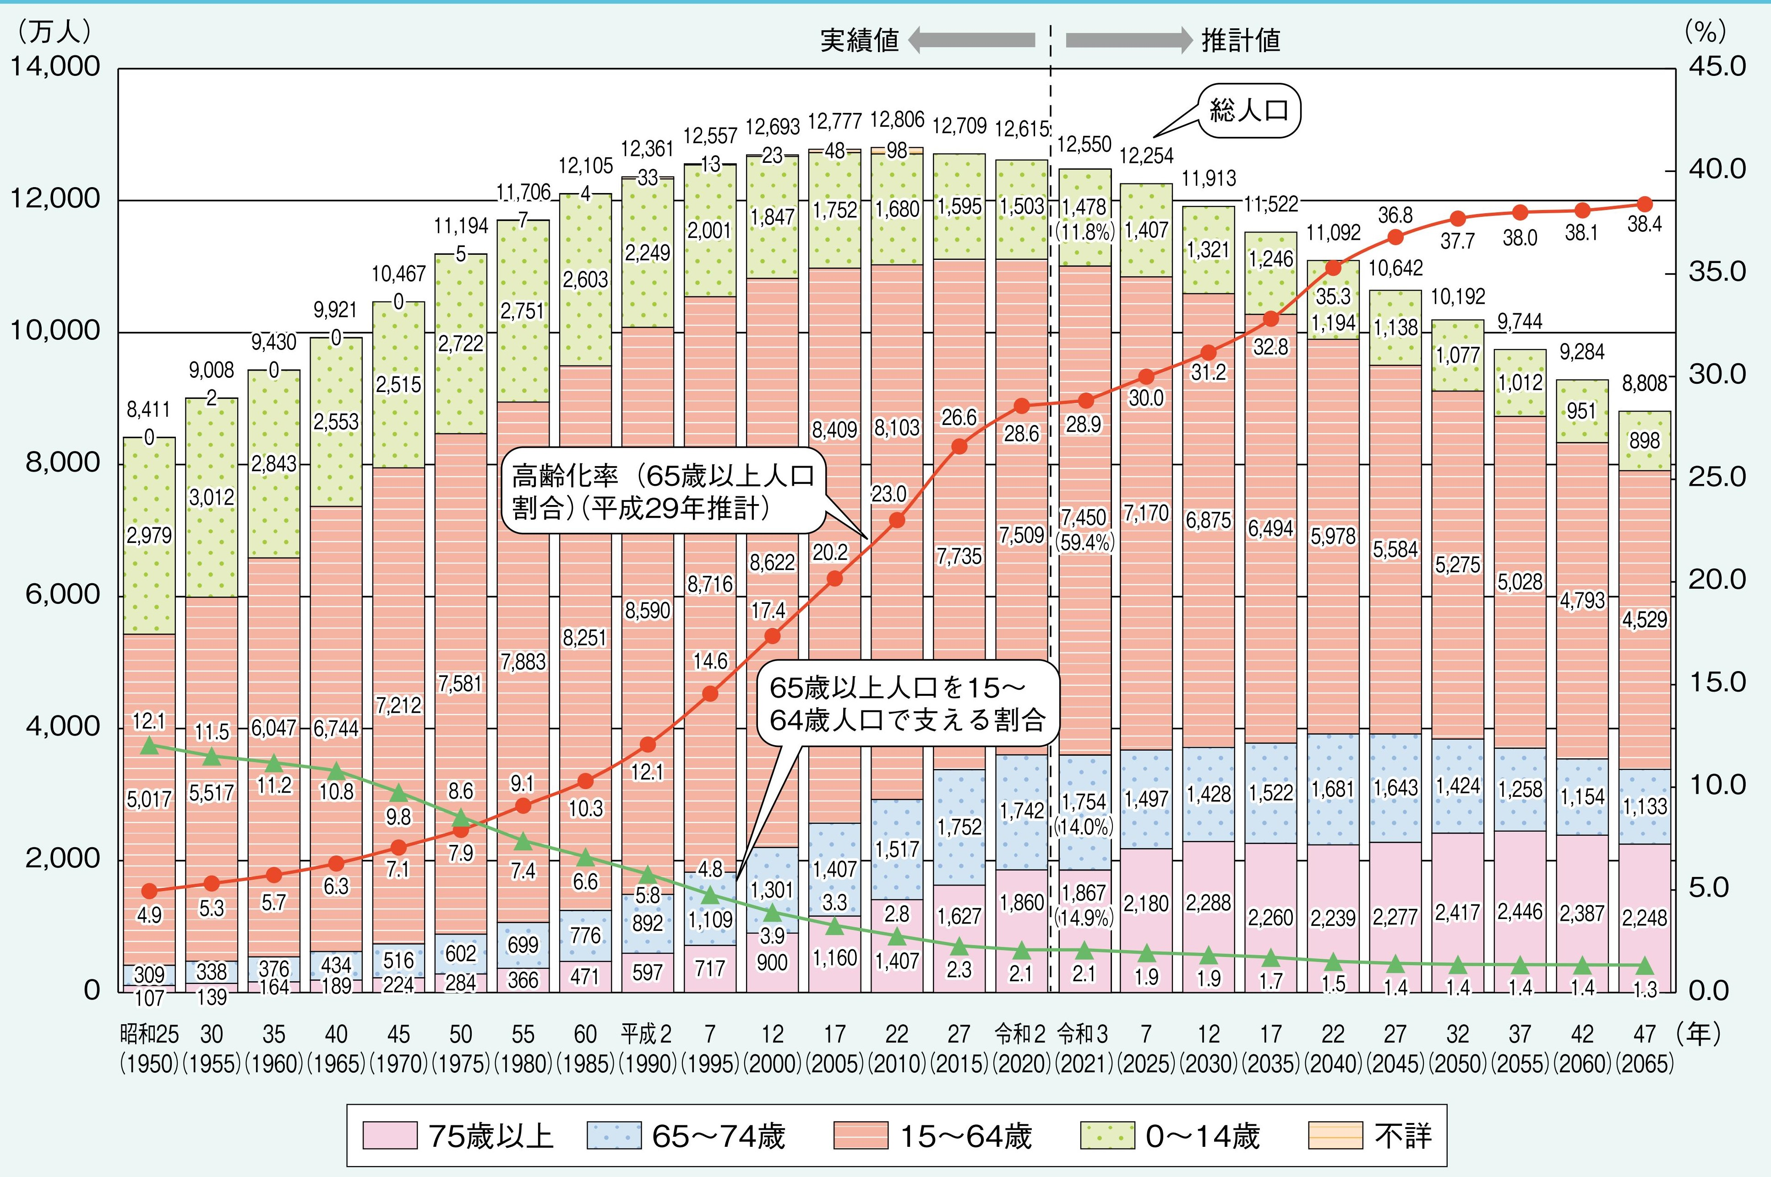
日本の人口の推移
日本の人口は、少子・高齢化が進み減少している。ちなみに14歳以下は1955年、15～64歳は1995年、人口は2010年をピークに減少し続け、一方、65歳以上は2040年まで増加を続けることから、2065年には総人口は9,000万人を割り込み、高齢化率は38％台になると推計されている。
資料：棒グラフと実線の高齢化率に
ついては、2020年までは総務省「国
勢調査」（2015年及び2020年は不
詳補完値による。）、2021年は総務
省「人口推計」（令和３年10月１日
現在（令和2年国勢調査を基準とす
る推計値））、2025年以降は国立社
会保障・人口問題研究所「日本の
将来推計人口(平成29年推計)」の
出生中位・死亡中位仮定による推
計結果
1,507
出典：内閣府「令和４年版 高齢社会白書」

Slide 13
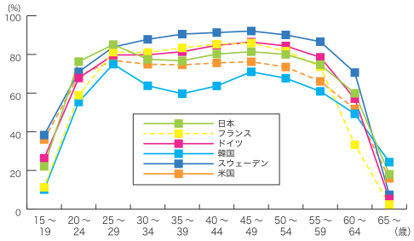
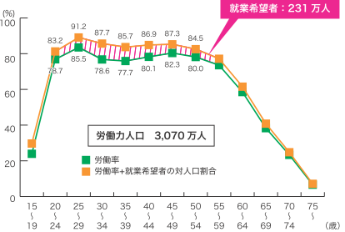
日本では子育て期の女性の労働参加が欧米と比べて低い
○日本では、出産・育児を機に労働市場から退出する女性が多い。（Ｍ字カーブ）
特に、子育て期の女性において、就業率と潜在的な労働力率の差が大きい。
○一方、アメリカやスウェーデン等の欧米先進諸国では子育て期における就業率の低下はみられない。
女性の就業率の国際比較（２０１９年）
女性の労働力率と潜在的労働力率（２０１９年）
資料出所：日本は総務省「労働力調査（基本集計）」（長期時系列データ）、その他
の国はＩＬ Ｏ “ＩＬＯＳＴＡＴ”より作成。
注１ 全ての国において、令和元（2019）年の値。
注２ 労働力率は、「労働力人口（就業者＋完全失業者）」／「15歳以上人口」×100
注３ 米国の15～19歳の値は、16～19歳の値。
資料出所：総務省「労働力調査（詳細集計）」（令和元年）より作成。 注１ 労働力率＋就業希望者の対人口割合は、（「労働力人口」＋「就業希望者」）／「15歳 以上人口」×100。 注２ 「自営業主」には、「内職者」を含む。 注３ 割合は、希望する就業形態別内訳及び求職していない理由別内訳の合計に占め る割合を示す。

Slide 14
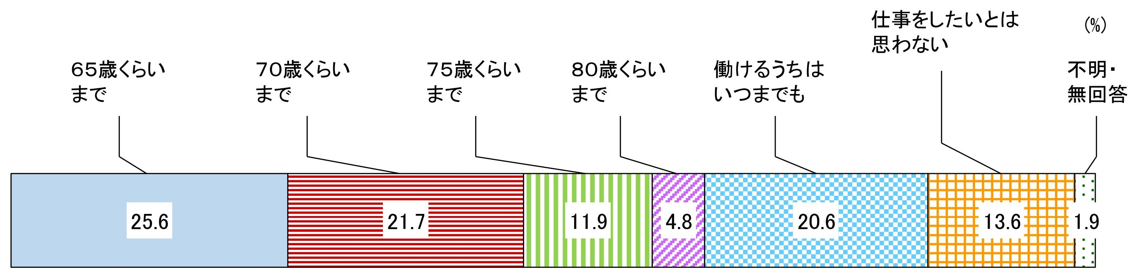
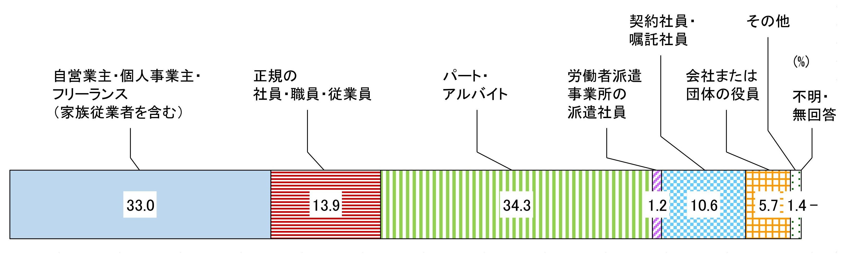
高齢者の就労意欲は高く、就業形態も多様化
○ 70歳を超えて働きたいとした人が７割を超えている。
○ 60歳以降の就業形態として、パート・アルバイトが全体の3分の１以上を占めて最も多く、次いで自営業主・フリー
ランス等も3分の１を占めている。
【60歳以降の収入を伴う就労の意向と就労希望年齢】
59％
資料出所：内閣府 「令和元年度 高齢者の経済生活に関する調査」（令和元年）
（注１）60歳以上の男女を対象とした調査（n=1,755）
【60歳以降の就業形態】（現に収入のある仕事をしている人の就業形態）
資料出所：内閣府 「令和元年度 高齢者の経済生活に関する調査」（令和元年）
（注2） 60歳以上の男女を対象とした調査（n=654）

Slide 15
働き方改革の意義(基本的考え方)
日本の働き方にある課題
2017.3.28 働き方改革実行計画 より
正規・非正規の
不合理な処遇の差
正当な処遇がなされていないという気持ちを非正規雇用労働者に起こさせ、頑張ろうという意欲をなくす。
正規と非正規の不合理な待遇差を解消していけば、どのような雇用形態を選んでも納得感が得られ、多様な働き方を自由に選択できるようになる。
長時間労働
健康の確保だけでなく、仕事と家庭生活の両立を困難にし、少子化の原因や、女性のキャリア形成を阻む原因、男性の家庭参加を阻む原因。
長時間労働を是正すれば、ワーク・ライフ・バランスが改善し、女性や高齢者も仕事に就きやすくなり、労働参加率の向上に結びつく。経営者は、どのように働いてもらうかに関心を高め、単位時間（マンアワー）当たりの労働生産性向上につながる。
単線型の
日本のキャリアパス
ライフステージにあった仕事の仕方を選択しにくい。
転職が不利にならない柔軟な労働市場や企業慣行を確立すれば、自分に合った働き方を選択して自らキャリアを設計可能に。付加価値の高い産業への転職・再就職を通じて国全体の生産性の向上にも寄与。

Slide 16
働き方改革を推進するための関係法律の整備に関する法律(平成30年法律第71号)の概要
労働者がそれぞれの事情に応じた多様な働き方を選択できる社会を実現する働き方改革を総合的に推進するため、長時間労働の是正、多様で柔軟な働き方の実現、雇用形態にかかわらない公正な待遇の確保等のための措置を講ずる。
Ⅰ 働き方改革の総合的かつ継続的な推進
働き方改革に係る基本的考え方を明らかにするとともに、国は、改革を総合的かつ継続的に推進するための｢基本方針｣(閣議決定)を定める【雇用対策法】。
※衆議院で修正→中小企業の取組を推進するため、地方の関係者により構成される協議会の設置等の連携体制を整備する努力義務規定を創設。
Ⅱ 長時間労働の是正、多様で柔軟な働き方の実現等
１ 労働時間に関する制度の見直し【労働基準法、労働安全衛生法】
・時間外労働の上限の原則を｢月45時間、年360時間｣とし、臨時的な特別な事情がある場合でも｢年720時間、単月100時間未満(休日労働含む)、複数月平均
80時間(休日労働含む)｣を限度に設定。
※自動車運転業務、建設事業、医師等は、猶予期間を設けた上で規制を適用等の例外あり。研究開発業務は、医師の面接指導を設けた上で、適用除外。
・月60時間を超える時間外労働に係る割増賃金率(50%以上)の中小企業への猶予措置を廃止。使用者は、10日以上の年次有給休暇が付与される労働者に、
毎年５日の年休の取得時期を指定して与えなければならないこととする。
・高度プロフェッショナル制度(以下｢高プロ制度｣)を創設等する(高プロ制度下での健康確保措置を強化)。
※衆議院で修正→高プロ制度の適用に係る同意を撤回できる規定を創設。
・労働者の健康確保措置の実効性を確保する観点から、労働時間の状況を省令で定める方法により把握する義務【労働安全衛生法】
２ 勤務間インターバル制度の普及促進等【労働時間等設定改善法】
・事業主は、前日の終業時刻と翌日の始業時刻の間に一定時間の休息の確保に努めなければならないこととする。
※衆議院で修正→事業主の責務として、短納期発注や発注の内容の頻繁な変更を行わないよう配慮する努力義務規定を創設。
３ 産業医・産業保健機能の強化【労働安全衛生法等】
・事業者から産業医に、その業務を適切に行うために必要な情報を提供することとするなど、産業医・産業保健機能を強化する。
Ⅲ 雇用形態にかかわらない公正な待遇の確保
１ 不合理な待遇差を解消するための規定の整備【パートタイム労働法、労働契約法、労働者派遣法】
短時間・有期雇用労働者と正規雇用労働者との同一企業内での不合理な待遇の禁止に関し、個々の待遇ごとに、当該待遇の性質・目的に照らして適切と認められる事情を考慮して判断されるべき旨を明確化。併せて有期雇用労働者の均等待遇規定を整備。派遣労働者については、①派遣先の正規雇用労働者との均等・均衡待遇、②一定の要件*を満たす労使協定による待遇、のいずれかを確保することを義務化。また、これらの事項に関するガイドラインの根拠規定を整備。
*同種業務の一般の労働者の平均的な賃金と同等以上の賃金であること等
２ 労働者に対する待遇に関する説明義務の強化【パートタイム労働法、労働契約法、労働者派遣法】
短時間労働者・有期雇用労働者・派遣労働者について、正規雇用労働者との待遇差の内容・理由等に関する説明を義務化。
３ 行政による履行確保措置及び裁判外紛争解決手続(行政ADR)の整備
１の義務や２の説明義務について、行政による履行確保措置及び行政ADRを整備。
施行期日 Ⅰ：公布日(平成30年７月６日)
Ⅱ：平成31年４月１日(中小企業における時間外労働の上限規制に係る改正規定の適用は平成32年４月１日、１の中小企業における割増賃金率の見直しは平成35年４月１日)
Ⅲ：平成32年４月１日(中小企業におけるパートタイム労働法・労働契約法の改正規定の適用は平成33年４月１日)
※衆議院で修正→改正後に各法を検討する際の視点として、｢労働者と使用者の協議の促進等を通じて、労働者の職業生活の充実を図る｣ことを明記。

Slide 17
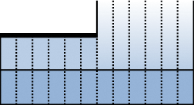
残業時間の上限が法律で規制（2019年４月１日～（中小企業は2020年４月１日～））
（改正前）
（改正後）
法律上は、時間外労働に上限なし
（行政指導のみ）。
法律で時間外労働の上限を定め、これを超える時間外労働はできない。
法律による上限(例外)
・年720時間
・複数月平均80時間＊
・月100時間未満＊
＊休日労働を含む
上限なし
年間６か月まで
年間６か月まで
大臣告示による上限
（行政指導）
法律による上限(原則)
残業時間
月45時間
年360時間
残業時間(原則)
月45時間
年360時間
法定労働時間
１日８時間
週40時間
法定労働時間
１日８時間
週40時間
１年間＝12か月
１年間＝12か月
働き方改革関連法の詳しい内容について知りたい方は ⇒

Slide 18


年次有給休暇の時季指定義務
年５日の年次有給休暇を取得させることを企業に義務付け（2019年４月１日）
年次有給休暇が年10日以上付与される労働者（管理監督者を含む）に対して、そのうちの年５日について使用者が時季を指定して取得させることを義務付け。
労働者の申出による取得（原則）
使用者の時季指定による取得（新設）
使用者が労働者に
取得時季の意見を聴取
労働者が使用者に
取得時季を申出
｢○月×日に休みます」
労働者の意見を尊重し
使用者が取得時季を指定
労働者
使用者
労働者
｢○月×日に休んでください」
使用者
そもそも、①の希望申出がしにくい
という状況がありました。
➔ 我が国の年休取得率：58.3%
（令和４年就労条件総合調査）
10日付与
（基準日）
（例）４/１入社
の場合
４/１
入社
１０/１
４/１
９/３０
１０/１～翌９/３０までの１年間に５日取得時季を指定しなければならない。

Slide 19
フレックスタイム制の見直し
フレックスタイム制の清算期間の上限を１か月から３か月に延長（2019年４月１日）
○フレックスタイム制の清算期間の上限を１か月から３か月に延長し、柔軟な働き方を可能とする。
○ただし、特定月に業務が過度に集中することを防ぐため、各月で週平均50時間を超えた場合は、その月ごとに超えた時間に対する割増賃金の支払いを必要とする。
（改正前）
（改正後）
清算期間の上限：１か月
清算期間の上限：３か月
労働時間
１か月単位で清算するため、この分の割増賃金を支払う必要あり
労働時間
３か月単位で清算するため、この分の割増賃金の支払いは不要
所定労働時間に満たない場合、欠勤扱い
１か月目に働いた時間と相殺するため、欠勤扱いにならない
法定労働時間
法定労働時間
１か月目
２か月目
３か月目
１か月目
２か月目
３か月目
例えば、「６・７・８月の３か月」の中で労働時間の調整が可能となるため、子育て中の親が８月の労働時間を短くすることで、夏休み中の子どもと過ごす時間を確保しやすくなるといったメリットがある。

Slide 20
勤務間インターバル制度（労働時間等設定改善法の改正）
勤務間インターバル制度の普及促進を図るため、制度の導入を努力義務化（2019年４月１日）
「勤務間インターバル」制度とは？
１日の勤務終了後、翌日の出社までの間に、一定時間以上の休息時間（インターバル）を確保する仕組み
導入によるメリット
・健康維持に向けた睡眠時間の確保につながる
・生活時間の確保によりワーク・ライフ・バランスの実現に資する
・魅力ある職場づくりにより人材確保・定着につながる
・企業の利益率や生産性を高める可能性が考えられる
【 例：11時間の休息時間を確保するために始業時刻を後ろ倒しにする場合 】
８時
17時
21時
23時
８時
10時
所定労働時間
残業
休息時間（11時間）
始業
終業
勤務終了
始業
始業時刻を
後ろ倒しに
所定労働時間
残業
休息時間（11時間）
始業
終業
勤務終了
始業
※「８時～１０時」までを「働いたものとみなす」方法などもある。

Slide 21
管理監督者を含む、全ての労働者の労働時間の状況の把握を義務付け（2019年４月１日）
長時間労働やメンタルヘルス不調などにより、健康リスクが高い状況にある労働者を見逃さないため、医師による面接指導が確実に実施されるようにし、労働者の健康管理を強化する。
タイムカード、PCのログイン、ログアウトの記録等の客観的な方法その他の適切な方法により、労働者の労働時間の状況を把握しなければならない。
事業者は、把握した労働時間の状況の記録を作成し、３年間保存するための必要な措置を講じなければならない。
「労働時間の状況」とは？
どれくらいの時間、労働を提供し得る状態にあったかという概念。すなわち、在社時間や事業場外勤務時間を把握することで足り、休憩時間等を厳密に把握する必要はない。一般労働者について賃金支払いのために適切に労働時間を把握していればもちろんそれで足りる。
「その他適切な方法」とは？
やむを得ず客観的な方法により把握しがたい場合には、労働者の自己申告による把握が考えられるが、その場合には、適正な自己申告についての労働者・管理者への十分な説明や、必要に応じ実態調査を行う等の措置を講じる必要がある（平成30年12月28日付け基発1228第16号）。

